Slide 1


سیستم‌عامل
Dr. A. Taghinezhad

Slide 2
فصل ۹: حافظه اصلی

Slide 3
فصل ۹: حافظه اصلی
پیش زمینه
تخصیص حافظه پیوسته
صفحه‌بندی
ساختار جدول صفحه
جایگزینی (Swapping)
مثال: معماری‌های 32 و 64 بیتی
اینتل مثال: معماری ARMv8

Slide 4
Objectives اهداف
این بخش به توصیف جزئیات روش‌های مختلف سازماندهی سخت‌افزار حافظه می‌پردازد
همچنین به بحث در مورد تکنیک‌های مدیریت حافظه، توضیحات دقیق در مورد پردازنده اینتل پنتیوم که از هر دو حالت تقسیم‌بندی خالص و تقسیم‌بندی با صفحه‌بندی پشتیبانی می‌کند، می‌پردازد.

Slide 5
پیش زمینه
برای اجرای یک برنامه، آن باید از دیسک به حافظه آورده شده و در فرآیندی قرار گیرد. حافظه اصلی و رجیسترها تنها حافظه‌هایی هستند که پردانزده می‌تواند به طور مستقیم به آن‌ها دسترسی داشته باشد.
واحد حافظه تنها جریان‌های زیر را می‌بینید:
آدرسها + درخواست خواندن، یا
آدرس + داده و درخواست نوشتن
دسترسی به رجیستر در یک سیکل ساعت پردازنده (یا کمتر) انجام می‌شود
حافظه اصلی می‌تواند چندین سیکل طول بکشد و باعث توقف Stall پردازنده شود
کش بین حافظه اصلی و رجیسترهای پردازنده برای کمتر کردن توقف قرار می‌گیرد.
برای اطمینان از عملکرد صحیح، حفاظت از حافظه ضروری است.

Slide 6
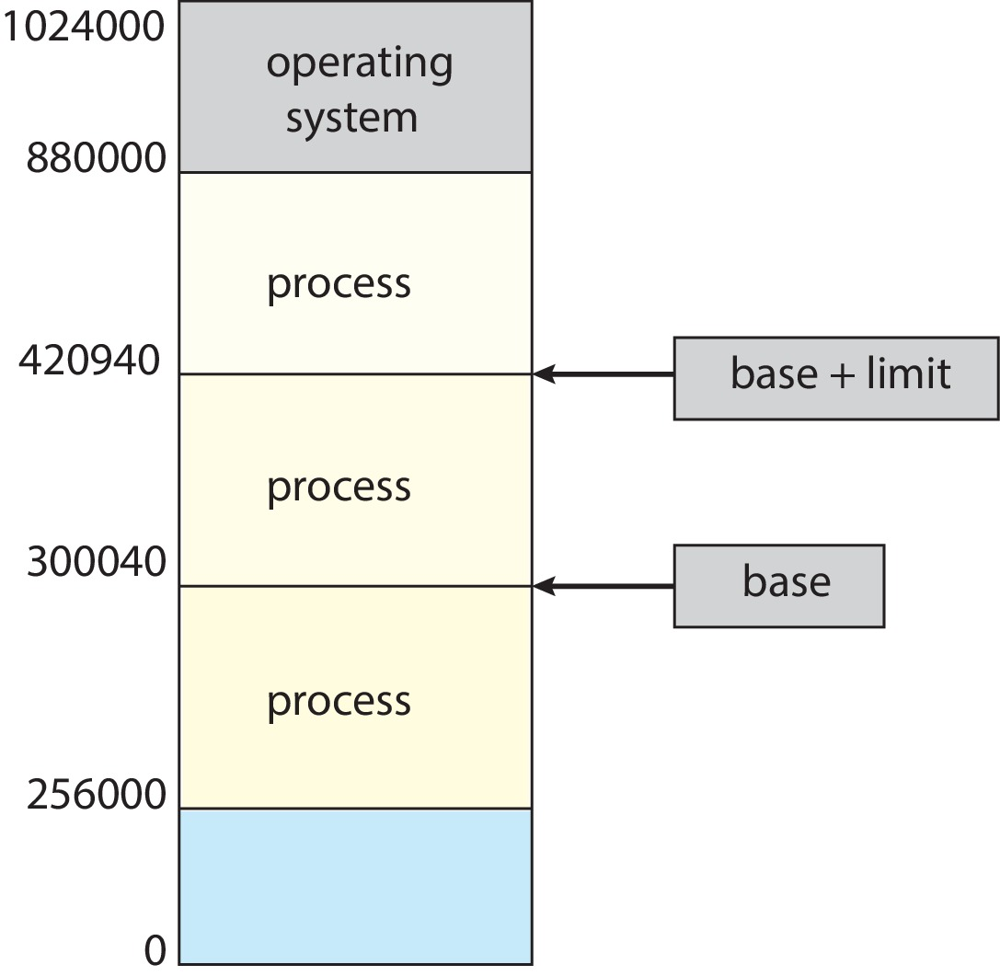
محافظت
باید مطمئن شویم که یک فرآیند فقط بتواند به آدرس‌های موجود در فضای آدرس خود دسترسی پیدا کند
ما می‌توانیم این حفاظت را با استفاده از یک جفت رجیستر پایه base و محدوده limit ارائه دهیم که فضای آدرس منطقی یک فرآیند را تعریف می‌کنند.
به عنوان مثال، اگر ثبات پایه 300040 داشته باشد و رجیستر محدود 120900 باشد، برنامه می تواند به طور قانونی به همه آدرس ها از 300040 تا 420939 دسترسی داشته باشد.

Slide 7
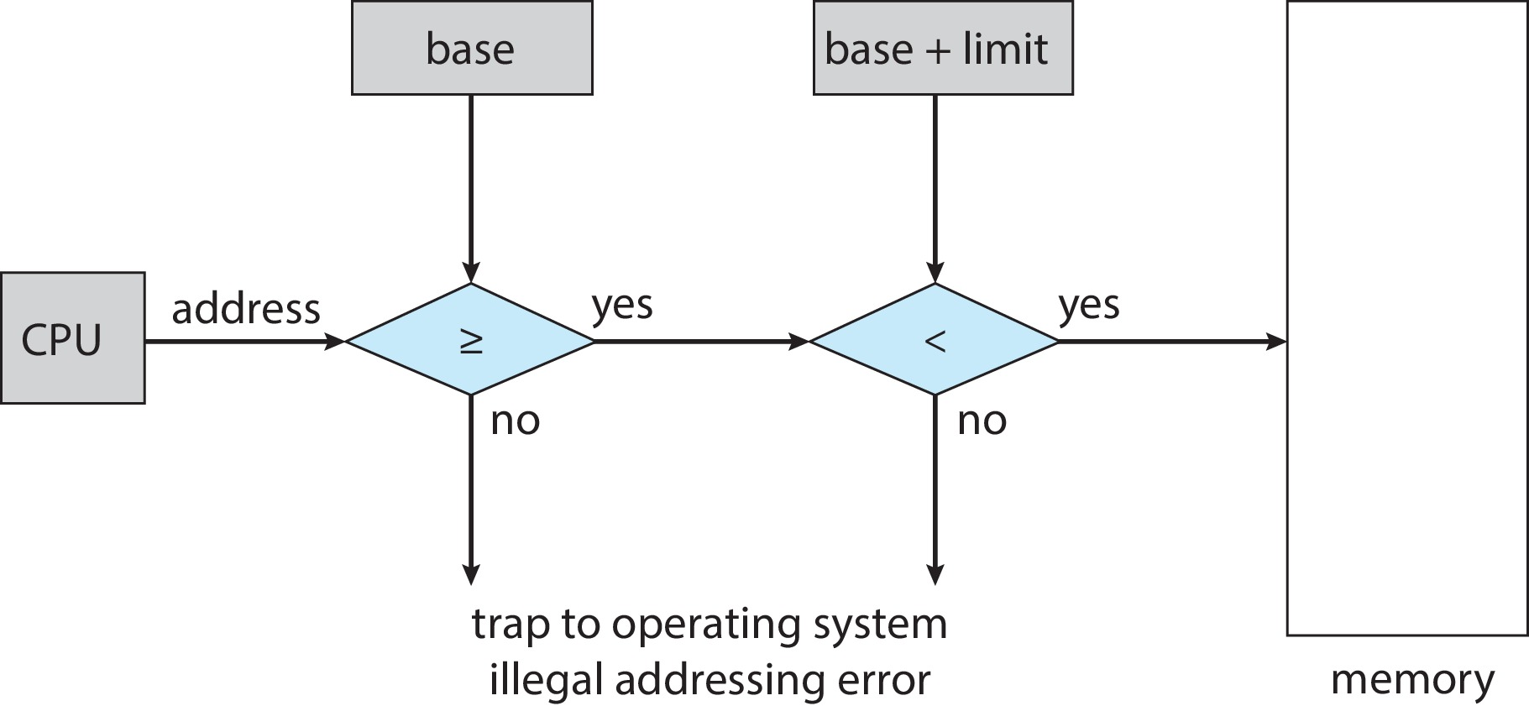
محافظت از آدرس سخت‌افزاری
پردازنده باید هر دسترسی به حافظه که در حالت کاربر ایجاد می‌شود را بررسی کند تا مطمئن شود بین پایه و محدوده برای آن کاربر قرار دارد.
دستورالعمل‌های مربوط به بارگذاری رجیسترهای پایه و محدوده دارای امتیاز هستند.

Slide 8
Address Bindاتصال آدرس
برنامه‌های روی دیسک، آماده برای آمدن به حافظه برای اجرا، یک صف ورودی را تشکیل می‌دهند.
بدون پشتیبانی، باید در آدرس 0000 بارگذاری شوند
اینکه آدرس فیزیکی اولین فرآیند کاربر همیشه در 0000 باشد، ناخوشایند است.
آدرس‌ها در مراحل مختلف عمر برنامه به روش‌های مختلف نشان داده می‌شوند
آدرس‌های کد منبع معمولاً نمادین هستند.
آدرس‌های کد کامپایل شده به آدرس‌های قابل جابه‌جایی متصل می‌شوند
به عنوان مثال، "14 بایت از ابتدای این ماژول
لینکر (linker) یا لودر (loader) آدرس‌های قابل جابه‌جایی relocatable addresses را به آدرس‌های مطلق متصل می‌کنند
به عنوان مثال، 74014
هر اتصال binding یک فضای آدرس را به فضای دیگر نگاشت می‌کند.
Notes:
Each binding is a mapping from one address space to another

Slide 9
اتصال دستورالعمل ها در حافظه
اتصال یا bind آدرس دستورالعمل‌ها و داده‌ها به آدرس‌های حافظه می‌تواند در سه مرحله‌ی مختلف اتفاق بیفتد:
زمان کامپایل (تجميع): اگر موقعیت حافظه از قبل مشخص باشد، کد مطلق (Absolute Code) قابل تولید است؛ اما اگر موقعیت شروع تغییر کند، کد نیاز به کامپایل مجدد دارد.
زمان لود یا بارگذاری: اگر موقعیت حافظه در زمان کامپایل مشخص نباشد، باید کد قابل جابه‌جایی (Relocatable Code) تولید شود.
زمان اجرا: اگر فرآیند در طول اجرا بتواند از یک بخش حافظه به بخش دیگر منتقل شود، اتصال آدرس تا زمان اجرا به تعویق می‌افتد. برای نگاشت‌های آدرس (مانند رجیسترهای پایه و محدوده) به پشتیبانی سخت‌افزاری نیاز است.

Slide 10
فضای آدرس فیزیکی و منطقی
مفهوم فضای آدرس منطقی که به یک فضای آدرس فیزیکی مجزا متصل شده است، برای مدیریت صحیح حافظه ضروری است.
آدرس منطقی (یا آدرس مجازی): توسط پردازنده تولید می‌شود.
آدرس فیزیکی: آدرسی که واحد حافظه می‌بیند.
در الگو‌های اتصال آدرس در زمان کامپایل و بارگذاری، آدرس‌های منطقی و فیزیکی یکسان هستند؛ در الگو‌های اتصال آدرس در زمان اجرا، آدرس‌های منطقی (مجازی) و فیزیکی با هم تفاوت دارند.
فضای آدرس منطقی: مجموعه‌ی تمام آدرس‌های منطقی تولید شده توسط یک برنامه است.
فضای آدرس فیزیکی: مجموعه‌ی تمام آدرس‌های فیزیکی تولید شده توسط یک برنامه است.

Slide 11
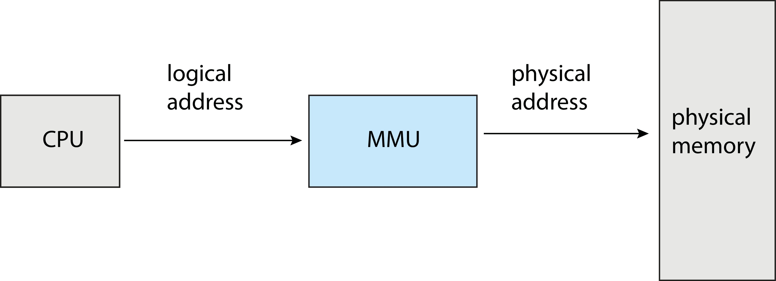
واحد مدیریت حافظه (ادامه)
یک سخت‌افزار در زمان اجرا، آدرس مجازی را به آدرس فیزیکی نگاشت می‌کند
روش‌های زیادی برای این کار وجود دارد که در ادامه‌ی این فصل به آن‌ها پرداخته می‌شود
آدرس منطقی
آدرس فیزیکی
واحد مدیریت‌حافظه MMU
حافظه فیزیکی
پردازنده
Notes:
Memory-Management Unit (MMU)

Slide 12
واحد مدیریت حافظه (ادامه)
یک طرح ساده که تعمیمی از طرح رجیستر- پایه است را در نظر بگیرید:
در این طرح، رجیستر پایه اکنون رجیستر جابجایی Relocation Register نامیده می‌شود
مقدار موجود در رجیستر جابجایی به هر آدرسی که توسط یک فرآیند کاربر در زمان ارسال به حافظه تولید می‌شود، اضافه می‌شود.
برنامه‌ی کاربر با آدرس‌های منطقی سروکار دارد و هرگز آدرس‌های فیزیکی واقعی را نمی‌بیند.
اتصال آدرس در زمان اجرا زمانی اتفاق می‌افتد که به یک موقعیت در حافظه اشاره شود
در این لحظه، آدرس منطقی به آدرس فیزیکی متصل می‌شود.
Notes:
Generalizationتعمیم یا نتیجه کلی =

Slide 13
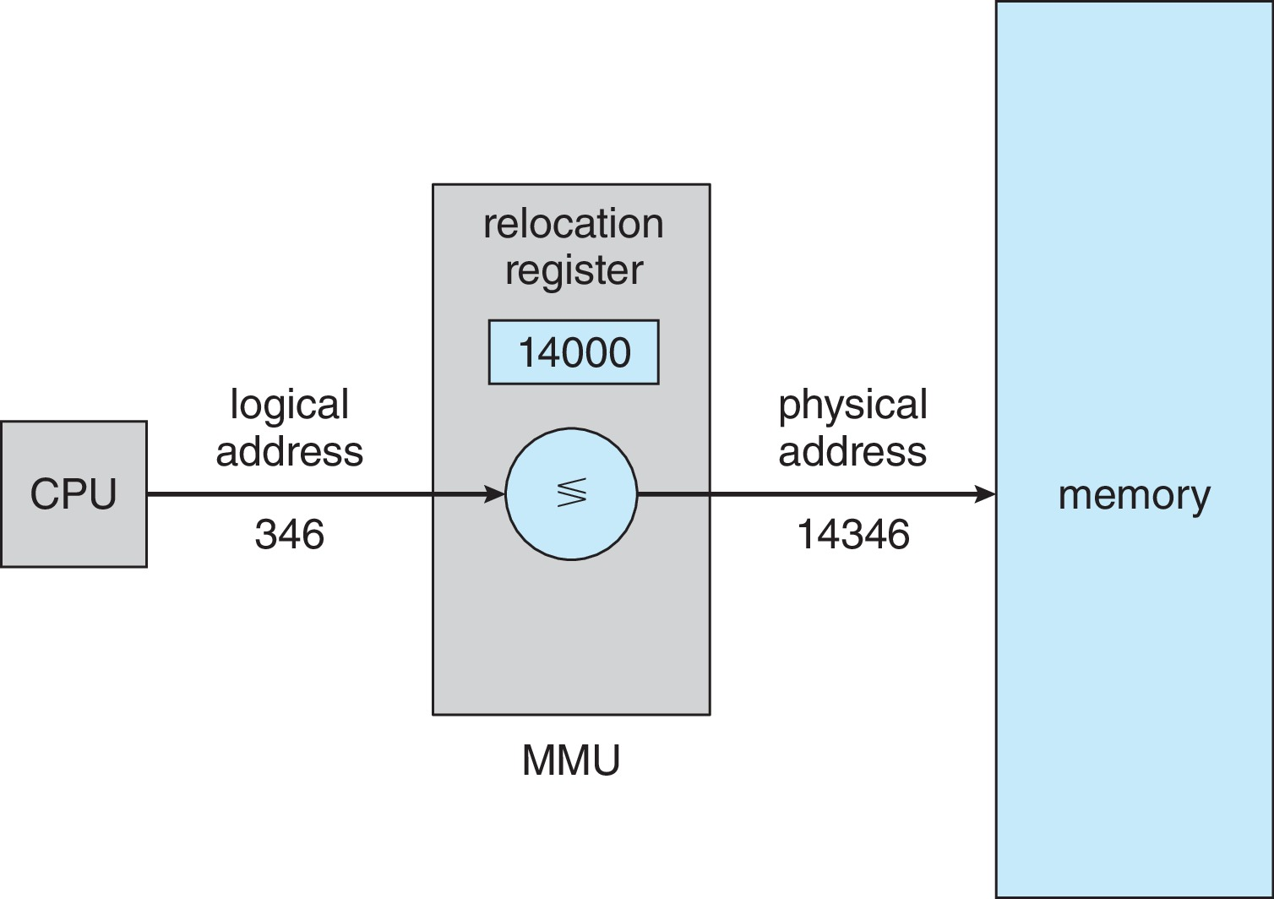
واحد مدیریت حافظه (ادامه)
یک طرح ساده در نظر بگیرید که تعمیمی از طرح رجیستر پایه است:
در این طرح، رجیستر پایه اکنون «رجیستر جابجایی (Relocation Register) نامیده می‌شود
مقدار موجود در رجیستر جابجایی relocation register به هر آدرسی که توسط یک فرآیند کاربر در زمان ارسال به حافظه تولید می‌شود، اضافه می‌شود.
آدرس منطقی
آدرس فیزیکی
پردازنده
حافظه
واحد مدیریت‌حافظه MMU

Slide 14
بارگزاری پویا Dynamic Loading
در بحث ما تا کنون، لازم بوده است که کل برنامه و تمام داده های یک فرآیند در حافظه فیزیکی باشد تا فرآیند اجرا شود. بنابراین اندازه یک فرآیند به اندازه حافظه فیزیکی محدود شده است که بارگزاری ایستا است.
بارگزاری پویا : همه روال ها در قالب بار قابل جابجایی روی دیسک نگهداری می شوند.
برنامه اصلی در حافظه بارگذاری شده و اجرا می شود. هنگامی که یک روال نیاز به فراخوانی روال دیگری دارد، روال فراخوانی‌کننده ابتدا بررسی می کند که آیا روال دیگر لود شده است یا خیر.
در غیر این صورت، لودر پیوندی قابل جابجایی فراخوانی می شود تا روال مورد نظر را در حافظه لود کند و جداول آدرس برنامه را به روز کند تا این تغییر را منعکس کند. سپس کنترل به روال تازه بارگذاری شده منتقل می شود.
Notes:
All routines are kept on disk in a relocatable load format.

Slide 15
بارگزاری پویا Dynamic Loading
مزایا:
کل برنامه برای اجرا نیاز نیست که در حافظه باشد
روال (Routine) تا زمانی که فراخوانی نشود، بارگذاری نمی‌شود
این روش باعث استفاده بهینه‌تر از فضای حافظه می‌شود، زیرا روال‌های بلااستفاده هرگز بارگذاری نمی‌شوند
تمام روال‌ها در قالب بارگذاری قابل جابه‌جایی روی دیسک نگه داشته می‌شوند
این روش زمانی مفید است که به حجم زیادی از کد برای مدیریت موارد کم‌اتفاق نیاز باشد
این روش به پشتیبانی ویژه‌ای از سیستم‌عامل نیاز ندارد
الف) لودر دینامیکی از طریق طراحی برنامه پیاده‌سازی می‌شود
ب) سیستم‌عامل می‌تواند با ارائه‌ی کتابخانه‌هایی برای پیاده‌سازی بارگذاری دینامیکی کمک کند.

Slide 16
اتصال پویا Dynamic Linking
کتابخانه‌های پیوند پویا (DLL) راهکاری برای بهینه‌سازی منابع در سیستم‌عامل هستند. برخلاف کتابخانه‌های سنتی که مستقیما در برنامه گنجانده می‌شوند، DLLها در زمان اجرای برنامه به آن لینک داده می‌شوند. این یعنی هر برنامه فقط به توابع مورد نیاز خود از کتابخانه دسترسی پیدا می‌کند.
این رویکرد چند مزیت کلیدی دارد:
کاهش حجم برنامه‌های کاربردی: با حذف کدهای تکراری که در چندین برنامه استفاده می‌شوند، اندازه نهایی برنامه‌ها به شکل قابل توجهی کاهش می‌یابد. این امر به ویژه برای کتابخانه‌های حاوی توابع و کدهای حجیم اهمیت زیادی دارد.
بهینه‌سازی استفاده از حافظه: از آنجایی که تنها یک نسخه از DLL در حافظه بارگذاری می‌شود، چندین برنامه به طور همزمان می‌توانند از آن استفاده کنند. این کار باعث صرفه‌جویی در حافظه رم شده و عملکرد کلی سیستم را بهبود می‌بخشد.
بروزرسانی ساده‌تر کتابخانه‌ها: بروزرسانی یک DLL بر خلاف کتابخانه‌های سنتی که مستقیما در برنامه‌ها قرار دارند، نیازی به به‌روزرسانی تک تک برنامه‌ها ندارد. با به‌روزرسانی نسخه DLL، تمامی برنامه‌های وابسته از قابلیت‌های جدید کتابخانه بهره‌مند می‌شوند.

Slide 17
کتابخانه های پیوندپذیر (DLL)
کتابخانه های پیوندپذیر (DLL)
مشابه ماژول‌های شیء - توسط لودر در تصویر نهایی برنامه (باینری) ترکیب می‌شوند.
پیوند دینامیک (برخلاف پیوند ایستا):
پیوند به زمان اجرا موکول می‌شود (شبیه بارگذاری پویا).
کاربرد: کتابخانه‌های سیستمی (مثل کتابخانه استاندارد زبان C)
مزایای DLL ها:
کاهش حجم برنامه: هر برنامه نیازی به کپی جداگانه از کتابخانه ندارد.
بهینه‌سازی حافظه: یک نسخه از DLL در حافظه اصلی برای چندین فرایند قابل اشتراک است.
کاربرد گسترده: کتابخانه‌های DLL در سیستم‌عامل‌های ویندوز و لینوکس استفاده می‌شوند.

Slide 18
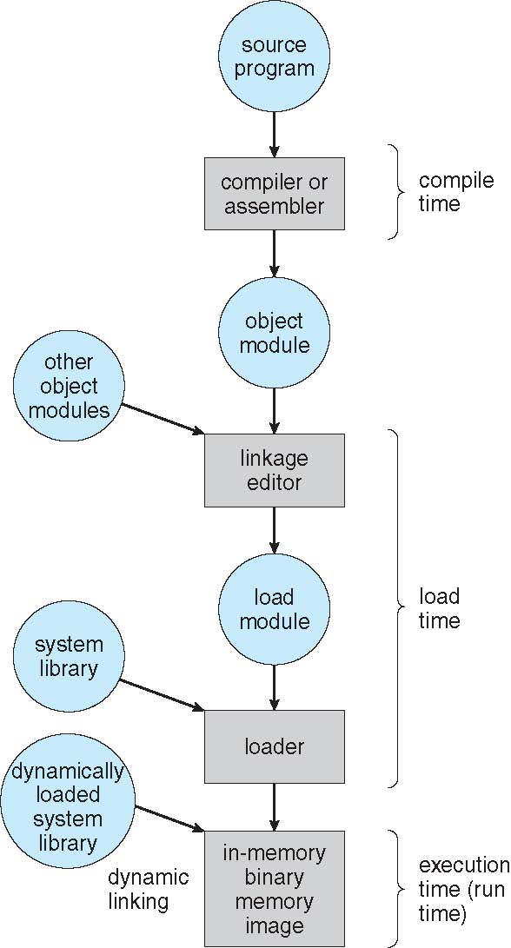
پردازش چند مرحله ای یک برنامه کاربر
کد برنامه
کامپایلر یا اسمبلر
زمان کامپایل
شی ماژول
کتابخانه‌های پیوندی پویا DLL کتابخانه‌های سیستمی هستند که هنگام اجرای برنامه‌ها به برنامه‌های کاربر مرتبط می‌شوند.
برخی از سیستم‌عامل‌ها فقط از پیوند استاتیک پشتیبانی می‌کنند که در آن کتابخانه‌های سیستم این مدلی رفتار می‌شوند.
بارگزاری ماژول
زمان‌بارگذاری
کتابخانه سیستم
کتابخانه سیستم بارگذاری شده پویا
بارگذار
تصویر حافظه باینری درون حافظه
زمان اجرا
Notes:
ddlکتابخانه سیستم بارگذاری شده پویا=

Slide 19
Contiguous Allocation تخصیص پیوسته
حافظه اصلی باید هم از سیستم‌عامل و هم از فرآیندهای کاربر پشتیبانی کند. این یک منبع محدود است و باید به طور کارآمد تخصیص داده شود.
تخصیص پیوسته (Contiguous Allocation): یکی از روش‌های اولیه‌ی تخصیص حافظه است.
حافظه اصلی معمولاً به دو بخش تقسیم می‌شود:
قرارگیری هسته در حافظه می‌تواند در آدرس‌های پایین یا بالا باشد. این تصمیم به عوامل مختلفی بستگی دارد، مانند محل قرارگیری بردار وقفه (interrupt vector) ،
بسیاری از سیستم‌عامل‌ها (از جمله لینوکس و ویندوز) هسته را در آدرس‌های بالای حافظه قرار می‌دهند.
فرآیندهای کاربر: سپس در پایین آدرس حافظه‌ قرار می‌گیرند.
هر فرآیند در یک بخش پیوسته‌ی مجزا از حافظه قرار دارد.

Slide 20
تخصیص پیوسته (ادامه)
از رجیسترهای جابجایی (Relocation Registers) برای محافظت فرآیندهای کاربر از دسترسی به یکدیگر و همچنین از تغییر کد و داده‌های سیستم‌عامل استفاده می‌شود.
رجیستر پایه: مقدار کوچکترین آدرس فیزیکی را در خود نگه می‌دارد.
رجیستر محدوده: دامنه‌ی آدرس‌های منطقی را در خود نگه می‌دارد؛ هر آدرس منطقی باید کمتر از مقدار رجیستر محدوده باشد.
واحد مدیریت حافظه (MMU) به صورت پویا آدرس‌های منطقی را نگاشت می‌کند.
این روش می‌تواند به اقداماتی مانند موقت بودن کد هسته (Kernel Code) و تغییر اندازه هسته اجازه دهد.

Slide 21

Hardware Support for Relocation and Limit Registers
محدودیت ثبات
ثبات جایگذاری
آدرس منطقی
آدرس فیزیکی
بلی
خیر
تله: خطای آدرس

Slide 22
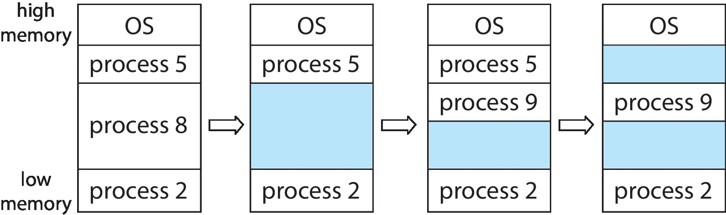
اندازه پارتیشن متغیر
تخصیص چندبخشی (Multiple-Partition Allocation):
در این روش، درجه چندبرنامگی (Multiprogramming) توسط تعداد پارتیشن‌ها محدود می‌شود.
برای کارایی بیشتر، اندازه‌های پارتیشن‌ها متغیر هستند (متناسب با نیازهای یک فرآیند خاص).
سوراخ (Hole): بلوکی از حافظه در دسترس؛ سوراخ‌ها با اندازه‌های مختلف در سراسر حافظه پراکنده‌اند.

Slide 23
اندازه پارتیشن متغیر
هنگامی که فرآیندی وارد می‌شود، حافظه‌ای از یک سوراخ به اندازه‌ی کافی برای جای دادن آن به آن اختصاص داده می‌شود.
خارج شدن یک فرآیند، پارتیشن آن را آزاد می‌کند و پارتیشن‌های مجاور آزاد با هم ترکیب می‌شوند.
سیستم‌عامل اطلاعات زیر را نگهداری می‌کند:
الف) پارتیشن‌های اختصاص‌یافته ب) پارتیشن‌های آزاد :سوراخ‌ها

Slide 24
Dynamic Storage-Allocation Problem
چگونه می‌توان درخواست فضای به اندازه‌ی n از لیستی از سوراخ‌های آزاد را برآورده کرد؟
اولین برازش (First-fit): اختصاص اولین سوراخی که به اندازه‌ی کافی بزرگ است.
بهترین برازش (Best-fit): اختصاص کوچکترین سوراخی که به اندازه‌ی کافی بزرگ است؛ مگر اینکه بر اساس اندازه مرتب شده باشند، کل لیست را باید جستجو کرد.
این روش کوچکترین سوراخ باقی‌مانده را ایجاد می‌کند.
بدترین برازش (Worst-fit): اختصاص بزرگترین سوراخ؛ همچنین باید کل لیست را جستجو کرد.
این روش بزرگترین سوراخ باقی‌مانده را ایجاد می‌کند.
اولین برازش و بهترین برازش از نظر سرعت و استفاده از حافظه نسبت به بدترین برازش بهتر عمل می‌کنند

Slide 25
پراکندگی Fragmentation
فرض کنید یک طرح تخصیص چندبخشی (Multiple-Partition Allocation) با فضایی خالی به اندازه ۱۸۴۶۴ بایت داریم.
اگر فرآیند بعدی ۱۸۴۶۲ بایت حافظه درخواست کند، چه اتفاقی می‌افتد؟
اگر دقیقاً همان بلوک درخواستی را اختصاص دهیم، با یک فضای خالی ۲ بایتی باقی می‌مانیم.
مدیریت این فضای خالی کوچک، از خود آن فضا، کارایی کمتری خواهد داشت.
پراکندگی خارجی (External Fragmentation):
زمانی رخ می‌دهد که فضای خالی کافی در حافظه وجود داشته باشد، اما این فضا به قطعات کوچک غیرقابل استفاده تقسیم شود.
هیچ یک از قطعات به تنهایی برای برآورده کردن نیازهای حافظه یک فرایند جدید کافی نیست.

Slide 26
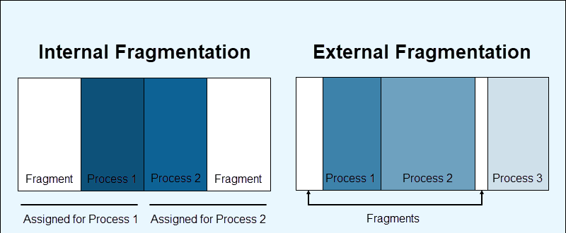
پراکندگی Fragmentation
پراکندگی داخلی (Internal Fragmentation): حافظه‌ی اختصاص‌یافته ممکن است کمی بزرگ‌تر از حافظه‌ی درخواست‌شده باشد؛ این اختلاف اندازه، حافظه‌ای داخلی یک پارتیشن است که استفاده نمی‌شود.
تحلیل اولین برازش نشان می‌دهد که با اختصاص N بلوک، تقریبا نیم 0.5N دیگری از بلوک‌ها دست می‌روند که تقریبا یک سوم حافظه می‌شود که غیرقابل استفاده می‌شود.این خاصیت به قانون ۵۰ درصد شناخته می‌شود.

Slide 27
پراکندگی (ادامه)
پراکندگی خارجی را می‌توان با فرآیندی به نام فشرده‌سازی کاهش داد.
این کار شامل جابه‌جا کردن محتوای حافظه برای ادغام تمام حافظه‌های آزاد در یک بلوک بزرگ پیوسته است.
فشرده‌سازی تنها در صورتی امکان‌پذیر است که relocation یا جابه‌جایی حافظه پویا باشد و در زمان اجرا انجام شود (یعنی آدرس‌های حافظه بتوانند در حین اجرای برنامه تغییر کنند).
مشکلات ورودی/خروجی (I/O):هنگامی که یک فرایند درگیر عملیات ورودی/خروجی (I/O) باشد، مشکلاتی ایجاد می‌شود. برای جلوگیری از از دست رفتن داده‌ها، می‌توان:
کل فرایند I/Oرا در حافظه نگه داشت (که رویکردی ناکارآمد است)
عملیات I/O را فقط به بافرهای مدیریت‌شده توسط سیستم‌عامل انجام داد.

Slide 28
صفحه بندی
فضای آدرس فیزیکی یک فرآیند می‌تواند غیرپیوسته باشد. به این معنی که بخش‌های مختلف حافظه به فرآیند اختصاص داده می‌شود و این بخش‌ها الزاما مجاور هم قرار ندارند، به شرطی که فضای خالی در دسترس باشد. این روش مزایای زیر را به همراه دارد:
جلوگیری از پراکندکی خارجی حافظه (External Fragmentation
سازگاری با اندازه‌های مختلف حافظه: این روش دیگر با مشکل قطعه‌های حافظه با اندازه‌های نامناسب مواجه نیست و می‌تواند حافظه را به صورت بهینه‌تری مدیریت کند.

Slide 29
مراحل صفحه‌بندی
۱. تقسیم حافظه اصلی: حافظه اصلی به بلوک‌های با اندازه ثابت به نام فریم (Frame) تقسیم می‌شود. اندازه فریم معمولا توانی از ۲ است و مقداری بین ۵۱۲ بایت تا ۱۶ مگابایت دارد.
۲. تقسیم حافظه منطقی: حافظه منطقی فرآیند نیز به بلوک‌های با اندازه مشابه به نام صفحه (Page) تقسیم می‌شود.
۳. ردیابی فریم‌های خالی: سیستم‌عامل لیستی از تمام فریم‌های خالی در حافظه را نگهداری می‌کند.
۴. اجرای برنامه: برای اجرای یک برنامه با اندازه N صفحه، سیستم‌عامل باید N فریم خالی پیدا کند و برنامه را در آن فریم‌ها بارگذاری نماید.
۵. جدول صفحه‌بندی: برای ترجمه آدرس‌های منطقی برنامه به آدرس‌های فیزیکی حافظه، از یک جدول صفحه‌بندی (Page Table) استفاده می‌شود.
۶. حافظه جانبی (Backing Store): حافظه جانبی نیز به صفحاتی با اندازه مشابه تقسیم می‌شود. این صفحات محل ذخیره شدن برنامه‌هایی هستند که در حال حاضر در حال اجرا نیستند.
۷. پراکندی داخلی :با وجود مزایای روش صفحه‌بندی، همچنان ممکن است با مشکل درون‌پارگی حافظه مواجه شویم.

Slide 30

الگوی ترجمه آدرس
وقتی پردازنده یک آدرس منطقی تولید می‌کند، این آدرس به دو بخش تقسیم می‌شود:
شماره صفحه : (p) به عنوان یک شاخص در جدول صفحه عمل می‌کند که حاوی آدرس پایه هر صفحه در حافظه فیزیکی است.
آفست (فاصله از مبدا) صفحه : (d) این مقدار با آدرس پایه ترکیب می‌شود تا آدرس نهایی حافظه فیزیکی را که به واحد حافظه ارسال می‌گردد، تعیین کند.
فرض کنید فضای آدرس منطقی $۲^{n}$بایت و اندازه صفحه $۲^{m}$ بایت باشد
شماره صفحه
محدوده صفحه

Slide 31
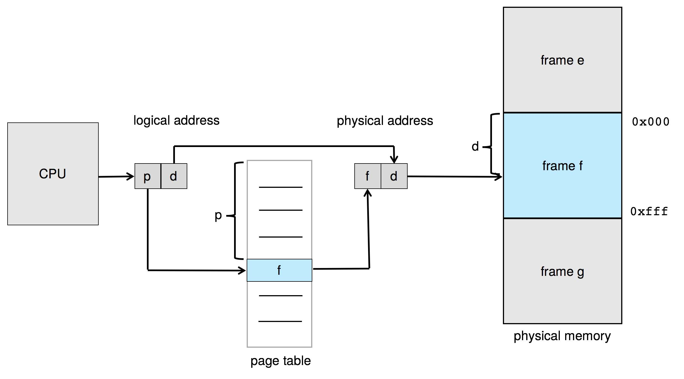
Paging Hardware
آدرس منطقی
آدرس فیزیکی
شماره صفحه p
افست صفحه d
حافظه فیزیکی
جدول صفحه

Slide 32

Paging Model of Logical and Physical Memory
شماره فریم
جدول صفحه
آدرس منطقی
حافظه فیزیکی

Slide 33


مثال صفحه بندی
آدرس منطقی: مثالn = 2 و m = 4 این به معنی اندازه صفحه $2^{2}$ ۴ بایت و حافظه فیزیکی ۳۲یا $2^{4}$ بایت (شامل ۸ صفحه ۴ بایتی) است.
نحوه‌ی نگاشت حافظه‌ی منطقی کاربر به حافظه‌ی فیزیکی را نمایش می‌دهیم:
آدرس منطقی ۰: صفحه‌ی ۰، افست۰
با مراجعه به جدول صفحه‌بندی، می‌بینیم صفحه‌ی ۰ در فریم ۵ قرار دارد. هر فریم یا صفحه ۴ بایتی
بنابراین، آدرس منطقی ۰ به آدرس فیزیکی ۲۰ [= (۵ × ۴) + ۰] نگاشت می‌شود.
آدرس منطقی ۳: صفحه‌ی ۰، افست ۳
به آدرس فیزیکی ۲۳ [= (۵ × ۴) + ۳] نگاشت می‌شود.
آدرس منطقی ۴: صفحه‌ی ۱، افست ۰
طبق جدول صفحه‌بندی، صفحه‌ی ۱ به فریم ۶ نگاشت می‌شود.
پس، آدرس منطقی ۴ به آدرس فیزیکی ۲۴ [= (۶ × ۴) + ۰] نگاشت می‌شود.
جدول صفحه
آدرس منطقی
حافظه فیزیکی
Notes:
آدرس منطقی ۱۳: صفحه ۲ و افست ۱. به آدرس فیزیکی ۹ نگاشت می‌شود. یعنی (۲*۴) +۱=۹
همانطور که متوجه شدید، صفحه‌بندی خود نوعی جابه‌جایی پویاست. هر آدرس منطقی توسط سخت‌افزار صفحه‌بندی به یک آدرس فیزیکی خاص متصل می‌شود. استفاده از صفحه‌بندی شبیه به استفاده از جدولی از ثبات‌های پایه (یا جابه‌جایی) است، که یک ثبات برای هر فریم حافظه در نظر گرفته می‌شود.

Slide 34
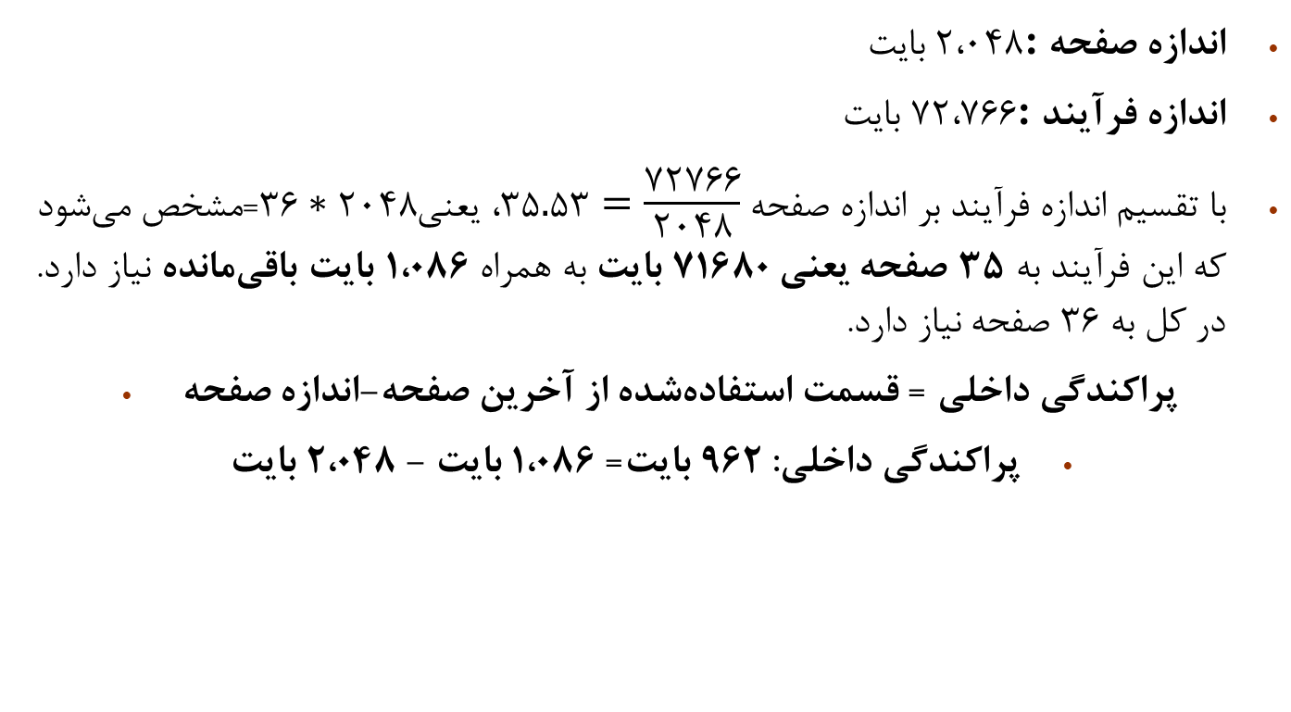
صفحه‌بندی – محاسبه پراکندگی داخلی
اندازه صفحه: ۲،۰۴۸ بایت
اندازه فرآیند: ۷۲،۷۶۶ بایت
با تقسیم اندازه فرآیند بر اندازه صفحه $۳۵.۵۳=\frac{۷۲۷۶۶}{۲۰۴۸}$، یعنی$۳۶∗۲۰۴۸$=مشخص می‌شود که این فرآیند به ۳۵ صفحه یعنی ۷۱۶۸۰ بایت به همراه ۱،۰۸۶ بایت باقی‌مانده نیاز دارد. در کل به ۳۶ صفحه نیاز دارد.
پراکندگی داخلی = قسمت استفاده‌شده از آخرین صفحه-اندازه صفحه
پراکندگی داخلی: ۹۶۲ بایت= ۱،۰۸۶ بایت - ۲،۰۴۸ بایت
بدترین حالت پراکندگی: در بدترین حالت، یک فرایند به n صفحه + ۱ بایت نیاز داشته باشد است. یعنی صفحه n+1 تقریبا به اندازه یک بایت استفاده می شود و مابقی خالی می‌ماند.
میانگین پراکندگی : به طور میانگین، انتظار می‌رود که پراکندگی داخلی نصف اندازه صفحه باشد.
انتخاب اندازه صفحه به یک موازنه بین کاهش پراکندگی داخلی و مصرف حافظه برای جدول صفحه بستگی دارد. به همین دلیل، اندازه صفحه در طول زمان افزایش یافته است.
Notes:
تاثیر اندازه صفحه بر پارگی
اندازه صفحه کوچکتر: به طور کلی، اندازه صفحه کوچک‌تر منجر به کاهش پارگی داخلی می‌شود، زیرا فضای بلااستفاده در آخرین صفحه کمتر خواهد بود. در مثال بالا، اگر اندازه صفحه به نصف (مثلا ۱۰۲۴ بایت) کاهش یابد، پارگی داخلی نیز به نصف کاهش می‌یابد.
بدترین حالت پارگی: در بدترین حالت، زمانی که تنها یک بایت در آخرین صفحه باقی مانده باشد، میزان پارگی داخلی معادل یک واحد اندازه صفحه خواهد بود (در این مثال، ۱ فریم - ۱ بایت).
میانگین پارگی: به طور میانگین، انتظار می‌رود که پارگی داخلی نصف اندازه صفحه باشد.
به نظر برسد که همیشه استفاده از صفحات با اندازه کوچک‌تر ایده‌آل است. اما با چالش‌هایی دارد: همراه است:
ردیابی صفحات: برای مدیریت صفحات در حافظه، سیستم‌عامل از یک جدول صفحه (Page Table) استفاده می‌کند. هر ورودی در این جدول، اطلاعات مربوط به یک صفحه خاص را نگه می‌دارد. با کاهش اندازه صفحه، تعداد صفحات افزایش می‌یابد و در نتیجه به ورودی‌های بیشتری در جدول صفحه نیاز است. این ورودی‌ها نیز خود حافظه اشغال می‌کنند.
بنابراین، انتخاب اندازه صفحه به یک موازنه بین کاهش پارگی داخلی و مصرف حافظه برای جدول صفحه بستگی دارد. به همین دلیل، اندازه صفحه در طول زمان افزایش یافته است.
اندازه صفحه در سیستم‌عامل‌های واقعی
سیستم‌عامل سولاریس از دو اندازه صفحه پشتیبانی می‌کند: ۸ کیلوبایت (KB) و ۴ مگابایت (MB). این نشان می‌دهد که اندازه صفحه در عمل می‌تواند نسبتا بزرگ باشد.

Slide 35

فریم‌های آزاد
اگر فرآیندی به n صفحه نیاز داشته باشد، حداقل n فریم باید در حافظه در دسترس باشد.
در صورتی که n فریم در دسترس باشد، این فریم‌ها به فرآیند تخصیص داده می‌شوند.
صفحه اول فرآیند در یکی از فریم‌های تخصیص‌یافته (فریم ۱۴ در مثال) بارگذاری می‌شود و شماره فریم مربوطه در جدول صفحه برای این فرآیند ثبت می‌شود. صفحه بعدی در فریمی دیگر بارگذاری شده و شماره فریم آن در جدول صفحه قرار می‌گیرد و این روند به همین ترتیب ادامه می‌یابد مثل شکل:
صفحه صفر در فریم خالی اول (۱۴). صفحه یک در فریم خالی بعدی (۱۳)...
قبل از تخصیص
بعد از تخصیص
Notes:
زمانی که فرآیندی برای اجرا وارد سیستم می‌شود، اندازه آن که بر حسب صفحه سنجیده می‌شود، بررسی می‌گردد. هر صفحه از فرآیند به یک فریم نیاز دارد. بنابراین، اگر فرآیندی به n صفحه نیاز داشته باشد، حداقل n فریم باید در حافظه در دسترس باشد.
در صورتی که n فریم در دسترس باشد، این فریم‌ها به فرآیند تخصیص داده می‌شوند. صفحه اول فرآیند در یکی از فریم‌های تخصیص‌یافته بارگذاری می‌شود و شماره فریم مربوطه در جدول صفحه برای این فرآیند ثبت می‌شود. صفحه بعدی در فریمی دیگر بارگذاری شده و شماره فریم آن در جدول صفحه قرار می‌گیرد و این روند به همین ترتیب ادامه می‌یابد (شکل ۹.۱۱).

Slide 36
End of Essential part

Slide 37
Implementation of Page Table
Page table is kept in main memory
Page-table base register (PTBR) points to the page table
Page-table length register (PTLR) indicates size of the page table
In this scheme every data/instruction access requires two memory accesses
One for the page table and one for the data / instruction
The two-memory access problem can be solved by the use of a special fast-lookup hardware cache called translation look-aside buffers (TLBs) (also called associative memory).

Slide 38
Translation Look-Aside Buffer
Some TLBs store address-space identifiers (ASIDs) in each TLB entry – uniquely identifies each process to provide address-space protection for that process
Otherwise need to flush at every context switch
TLBs typically small (64 to 1,024 entries)
On a TLB miss, value is loaded into the TLB for faster access next time
Replacement policies must be considered
Some entries can be wired down for permanent fast access

Slide 39
Hardware
Associative memory – parallel search
Address translation (p, d)
If p is in associative register, get frame # out
Otherwise get frame # from page table in memory

Slide 40

Paging Hardware With TLB

Slide 41
Effective Access Time
Hit ratio – percentage of times that a page number is found in the TLB
An 80% hit ratio means that we find the desired page number in the TLB 80% of the time.
Suppose that 10 nanoseconds to access memory.
If we find the desired page in TLB then a mapped-memory access take 10 ns
Otherwise we need two memory access so it is 20 ns
Effective Access Time (EAT)
EAT = 0.80 x 10 + 0.20 x 20 = 12 nanoseconds
implying 20% slowdown in access time
Consider amore realistic hit ratio of 99%,
EAT = 0.99 x 10 + 0.01 x 20 = 10.1ns
implying only 1% slowdown in access time.

Slide 42
Memory Protection
Memory protection implemented by associating protection bit with each frame to indicate if read-only or read-write access is allowed
Can also add more bits to indicate page execute-only, and so on
Valid-invalid bit attached to each entry in the page table:
“valid” indicates that the associated page is in the process’ logical address space, and is thus a legal page
“invalid” indicates that the page is not in the process’ logical address space
Or use page-table length register (PTLR)
Any violations result in a trap to the kernel

Slide 43

Valid (v) or Invalid (i) Bit In A Page Table

Slide 44
Shared Pages
Shared code
One copy of read-only (reentrant) code shared among processes (i.e., text editors, compilers, window systems)
Similar to multiple threads sharing the same process space
Also useful for interprocess communication if sharing of read-write pages is allowed
Private code and data
Each process keeps a separate copy of the code and data
The pages for the private code and data can appear anywhere in the logical address space

Slide 45
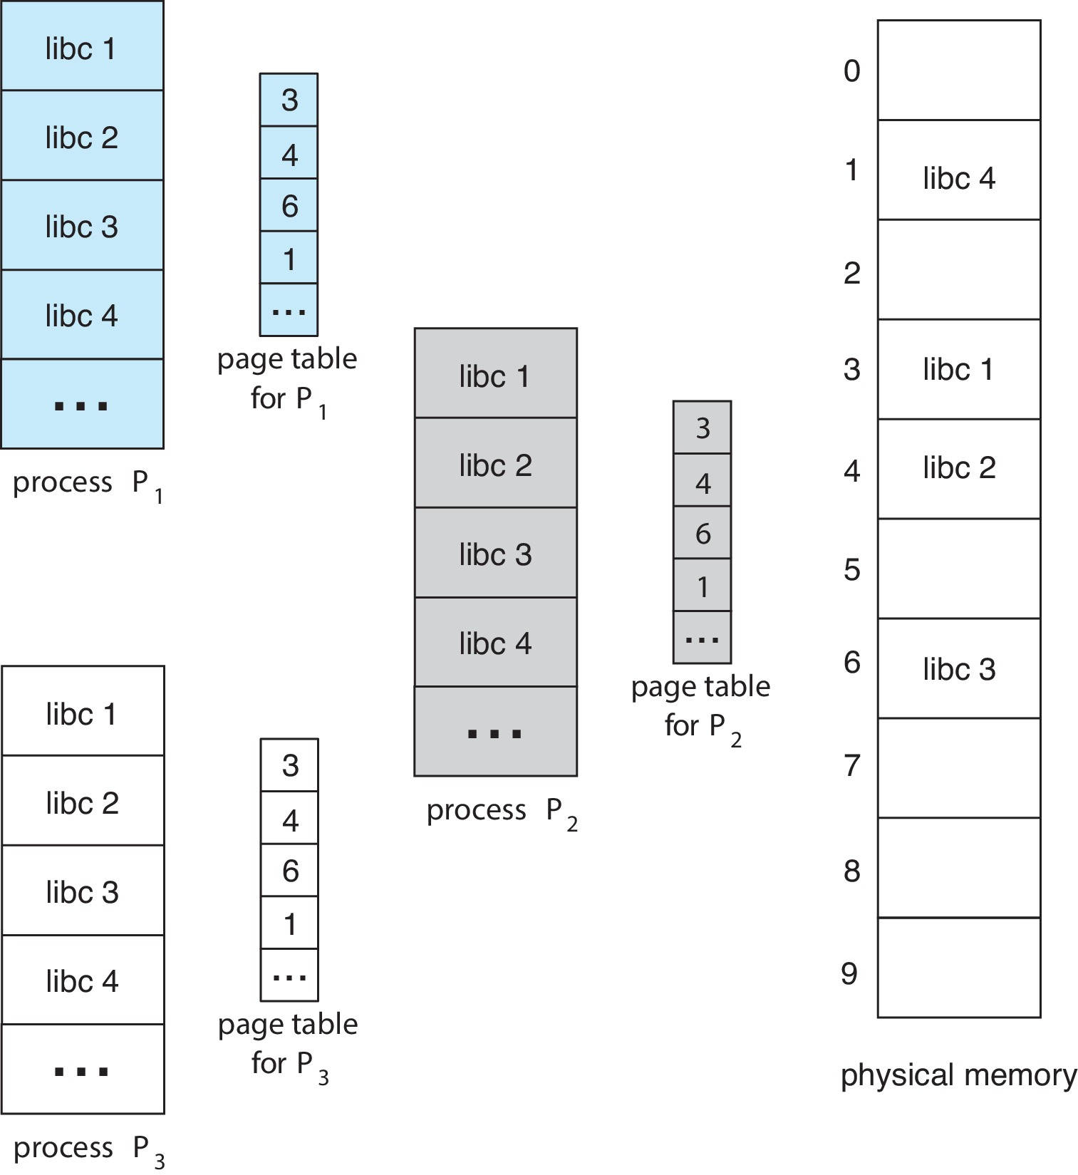
Shared Pages Example

Slide 46
Structure of the Page Table
Memory structures for paging can get huge using straight-forward methods
Consider a 32-bit logical address space as on modern computers
Page size of 4 KB (2¹²)
Page table would have 1 million entries (2³² / 2¹²)
If each entry is 4 bytes ➔ each process 4 MB of physical address space for the page table alone
Don’t want to allocate that contiguously in main memory
One simple solution is to divide the page table into smaller units
Hierarchical Paging
Hashed Page Tables
Inverted Page Tables

Slide 47

Hierarchical Page Tables
Break up the logical address space into multiple page tables
A simple technique is a two-level page table
We then page the page table

Slide 48
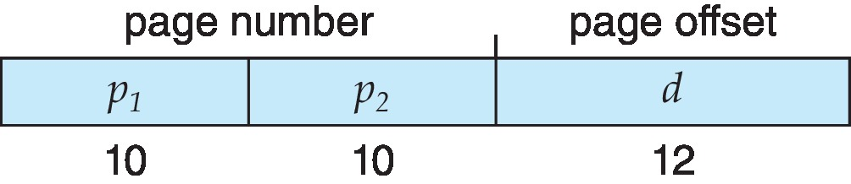
Two-Level Paging Example
A logical address (on 32-bit machine with 4K page size) is divided into:
a page number consisting of 20 bits
a page offset consisting of 12 bits
Since the page table is paged, the page number is further divided into:
a 10-bit page number
a 10-bit page offset
Thus, a logical address is as follows:
where p₁ is an index into the outer page table, and p₂ is the displacement within the page of the inner page table
Known as forward-mapped page table

Slide 49

Address-Translation Scheme

Slide 50
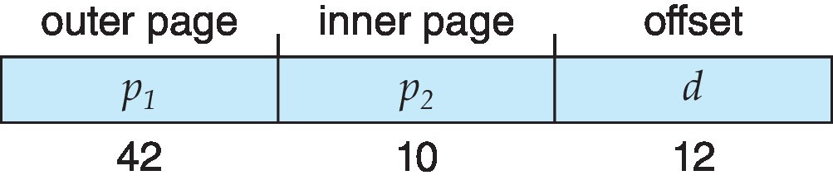
64-bit Logical Address Space
Even two-level paging scheme not sufficient
If page size is 4 KB (2¹²)
Then page table has 2⁵² entries
If two level scheme, inner page tables could be 2¹⁰ 4-byte entries
Address would look like
Outer page table has 2⁴² entries or 2⁴⁴ bytes
One solution is to add a 2nd outer page table
But in the following example the 2nd outer page table is still 2³⁴ bytes in size
And possibly 4 memory access to get to one physical memory location

Slide 51


Three-level Paging Scheme

Slide 52
Hashed Page Tables
Common in address spaces > 32 bits
The virtual page number is hashed into a page table
This page table contains a chain of elements hashing to the same location
Each element contains (1) the virtual page number (2) the value of the mapped page frame (3) a pointer to the next element
Virtual page numbers are compared in this chain searching for a match
If a match is found, the corresponding physical frame is extracted
Variation for 64-bit addresses is clustered page tables
Similar to hashed but each entry refers to several pages (such as 16) rather than 1
Especially useful for sparse address spaces (where memory references are non-contiguous and scattered)

Slide 53

Hashed Page Table

Slide 54
Inverted Page Table
Rather than each process having a page table and keeping track of all possible logical pages, track all physical pages
One entry for each real page of memory
Entry consists of the virtual address of the page stored in that real memory location, with information about the process that owns that page
Decreases memory needed to store each page table, but increases time needed to search the table when a page reference occurs
Use hash table to limit the search to one — or at most a few — page-table entries
TLB can accelerate access
But how to implement shared memory?
One mapping of a virtual address to the shared physical address

Slide 55

Inverted Page Table Architecture

Slide 56
Oracle SPARC Solaris
Consider modern, 64-bit operating system example with tightly integrated HW
Goals are efficiency, low overhead
Based on hashing, but more complex
Two hash tables
One kernel and one for all user processes
Each maps memory addresses from virtual to physical memory
Each entry represents a contiguous area of mapped virtual memory,
More efficient than having a separate hash-table entry for each page
Each entry has base address and span (indicating the number of pages the entry represents)

Slide 57
Oracle SPARC Solaris (Cont.)
TLB holds translation table entries (TTEs) for fast hardware lookups
A cache of TTEs reside in a translation storage buffer (TSB)
Includes an entry per recently accessed page
Virtual address reference causes TLB search
If miss, hardware walks the in-memory TSB looking for the TTE corresponding to the address
If match found, the CPU copies the TSB entry into the TLB and translation completes
If no match found, kernel interrupted to search the hash table
The kernel then creates a TTE from the appropriate hash table and stores it in the TSB, Interrupt handler returns control to the MMU, which completes the address translation.

Slide 58
Swapping
A process can be swapped temporarily out of memory to a backing store, and then brought back into memory for continued execution
Total physical memory space of processes can exceed physical memory
Backing store – fast disk large enough to accommodate copies of all memory images for all users; must provide direct access to these memory images
Roll out, roll in – swapping variant used for priority-based scheduling algorithms; lower-priority process is swapped out so higher-priority process can be loaded and executed
Major part of swap time is transfer time; total transfer time is directly proportional to the amount of memory swapped
System maintains a ready queue of ready-to-run processes which have memory images on disk

Slide 59
Swapping (Cont.)
Does the swapped out process need to swap back in to same physical addresses?
Depends on address binding method
Plus consider pending I/O to / from process memory space
Modified versions of swapping are found on many systems (i.e., UNIX, Linux, and Windows)
Swapping normally disabled
Started if more than threshold amount of memory allocated
Disabled again once memory demand reduced below threshold

Slide 60

Schematic View of Swapping

Slide 61
Context Switch Time including Swapping
If next processes to be put on CPU is not in memory, need to swap out a process and swap in target process
Context switch time can then be very high
100MB process swapping to hard disk with transfer rate of 50MB/sec
Swap out time of 2000 ms
Plus swap in of same sized process
Total context switch swapping component time of 4000ms (4 seconds)
Can reduce if reduce size of memory swapped – by knowing how much memory really being used
System calls to inform OS of memory use via request_memory() and release_memory()

Slide 62
Context Switch Time and Swapping (Cont.)
Other constraints as well on swapping
Pending I/O – can’t swap out as I/O would occur to wrong process
Or always transfer I/O to kernel space, then to I/O device
Known as double buffering, adds overhead
Standard swapping not used in modern operating systems
But modified version common
Swap only when free memory extremely low

Slide 63
Swapping on Mobile Systems
Not typically supported
Flash memory based
Small amount of space
Limited number of write cycles
Poor throughput between flash memory and CPU on mobile platform
Instead use other methods to free memory if low
iOS asks apps to voluntarily relinquish allocated memory
Read-only data thrown out and reloaded from flash if needed
Failure to free can result in termination
Android terminates apps if low free memory, but first writes application state to flash for fast restart
Both OSes support paging as discussed below

Slide 64
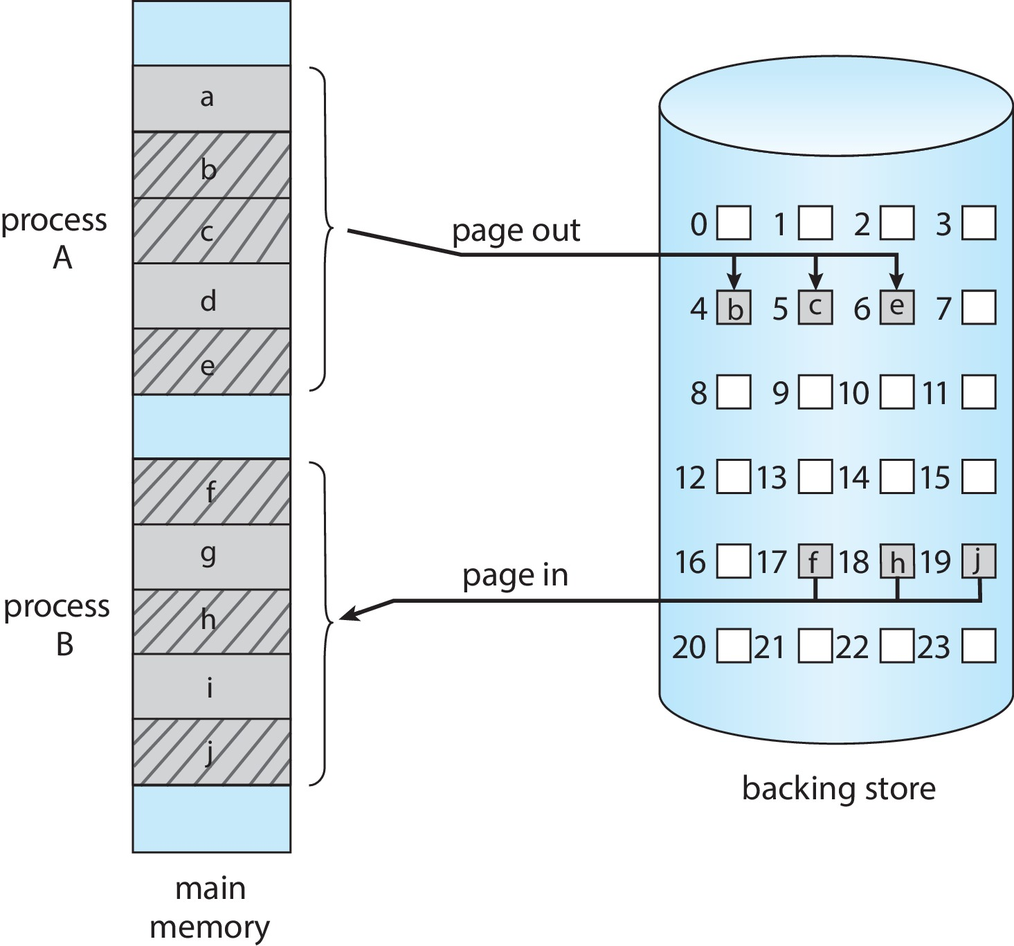
Swapping with Paging

Slide 65
Example: The Intel 32 and 64-bit Architectures
Dominant industry chips
Pentium CPUs are 32-bit and called IA-32 architecture
Current Intel CPUs are 64-bit and called IA-64 architecture
Many variations in the chips, cover the main ideas here

Slide 66
Example: The Intel IA-32 Architecture
Supports both segmentation and segmentation with paging
Each segment can be 4 GB
Up to 16 K segments per process
Divided into two partitions
First partition of up to 8 K segments are private to process (kept in local descriptor table (LDT))
Second partition of up to 8K segments shared among all processes (kept in global descriptor table (GDT))

Slide 67
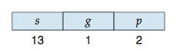
Example: The Intel IA-32 Architecture (Cont.)
CPU generates logical address
Selector given to segmentation unit
Which produces linear addresses
Linear address given to paging unit
Which generates physical address in main memory
Paging units form equivalent of MMU
Pages sizes can be 4 KB or 4 MB

Slide 68
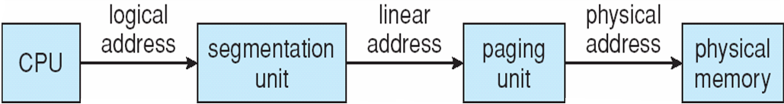
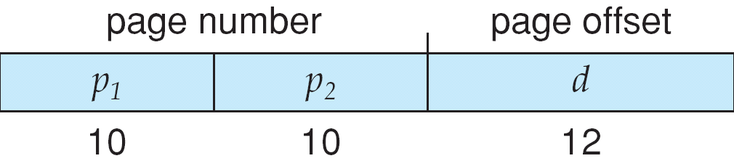
Logical to Physical Address Translation in IA-32

Slide 69
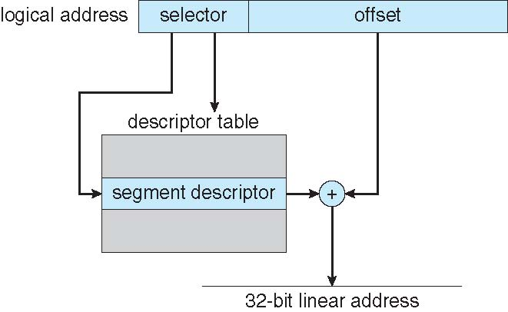
Intel IA-32 Segmentation

Slide 70
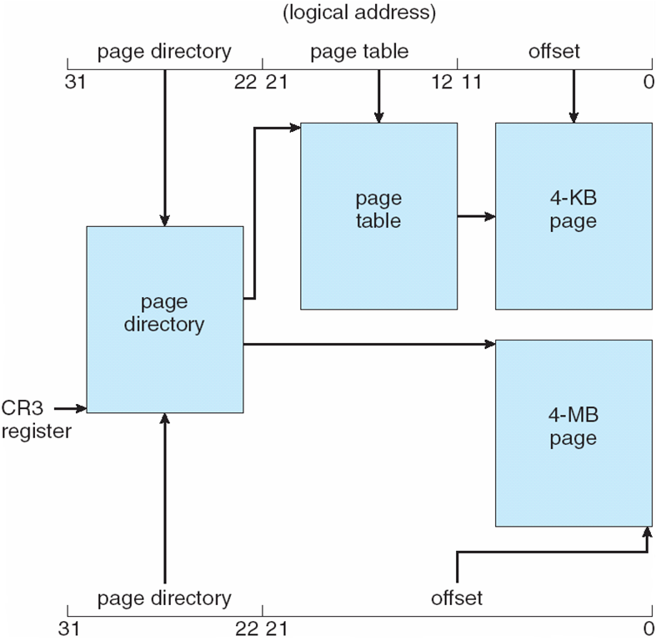
Intel IA-32 Paging Architecture

Slide 71
Intel IA-32 Page Address Extensions
32-bit address limits led Intel to create page address extension (PAE), allowing 32-bit apps access to more than 4GB of memory space
Paging went to a 3-level scheme
Top two bits refer to a page directory pointer table
Page-directory and page-table entries moved to 64-bits in size
Net effect is increasing address space to 36 bits – 64GB of physical memory

Slide 72
Intel x86-64
Current generation Intel x86 architecture
64 bits is ginormous (> 16 exabytes)
In practice only implement 48 bit addressing
Page sizes of 4 KB, 2 MB, 1 GB
Four levels of paging hierarchy
Can also use PAE so virtual addresses are 48 bits and physical addresses are 52 bits

Slide 73
Example: ARM Architecture
Dominant mobile platform chip (Apple iOS and Google Android devices for example)
Modern, energy efficient, 32-bit CPU
4 KB and 16 KB pages
1 MB and 16 MB pages (termed sections)
One-level paging for sections, two-level for smaller pages
Two levels of TLBs
Outer level has two micro TLBs (one data, one instruction)
Inner is single main TLB
First inner is checked, on miss outers are checked, and on miss page table walk performed by CPU

Slide 74
End of Chapter 9

